Slide 1
微名片草图
有任何疑问及问题，请及时反馈
感谢！

Slide 2
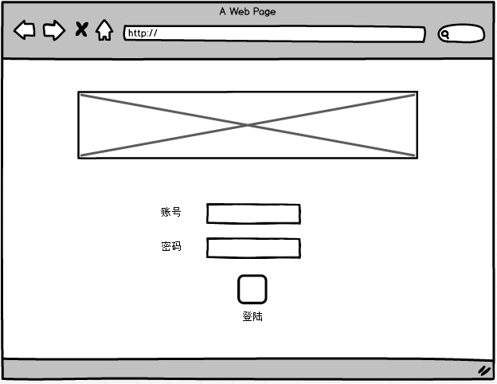
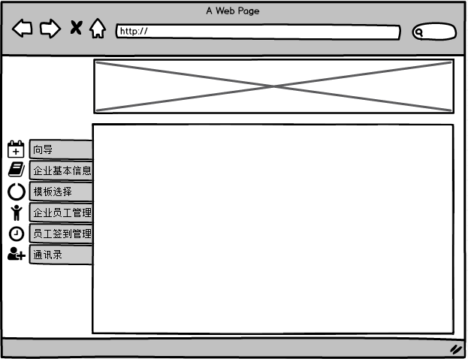
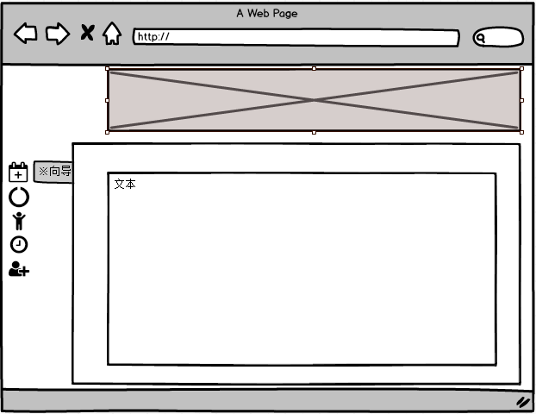
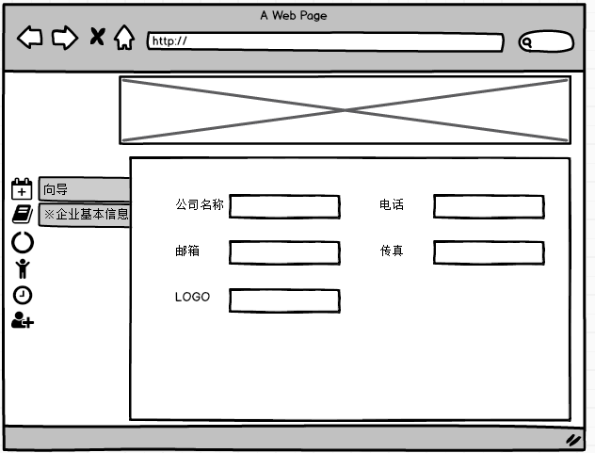
登陆页
首页
向导页
企业基本信息页

Slide 3
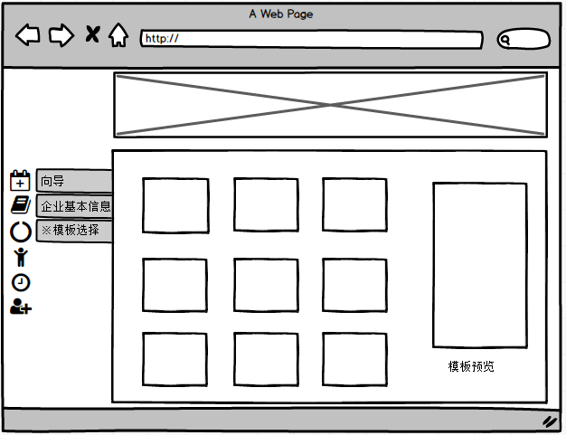
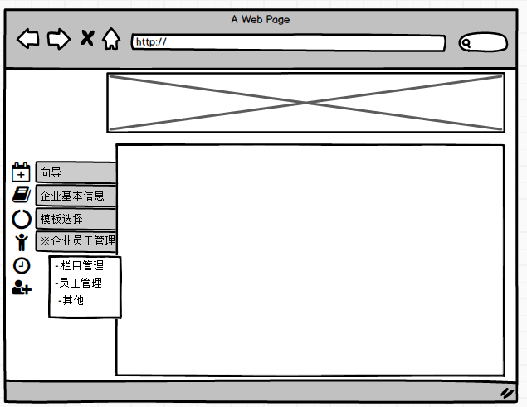
模板选择
企业员工管理

Slide 4
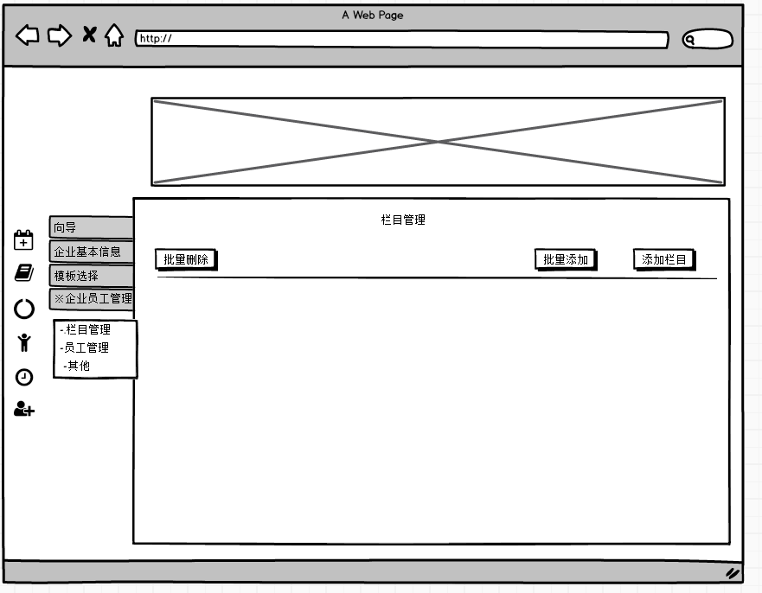
企业员工管理-栏目管理

Slide 5
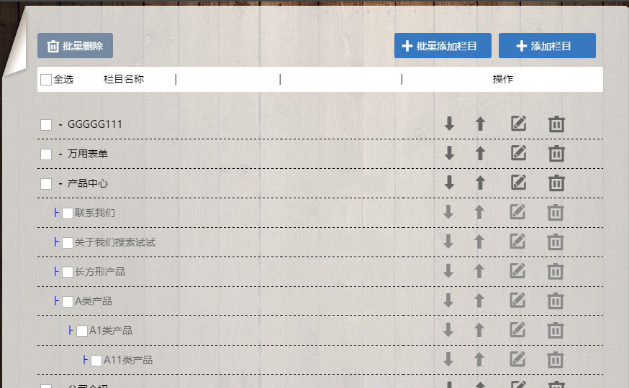
企业员工管理-栏目管理参考图

Slide 6
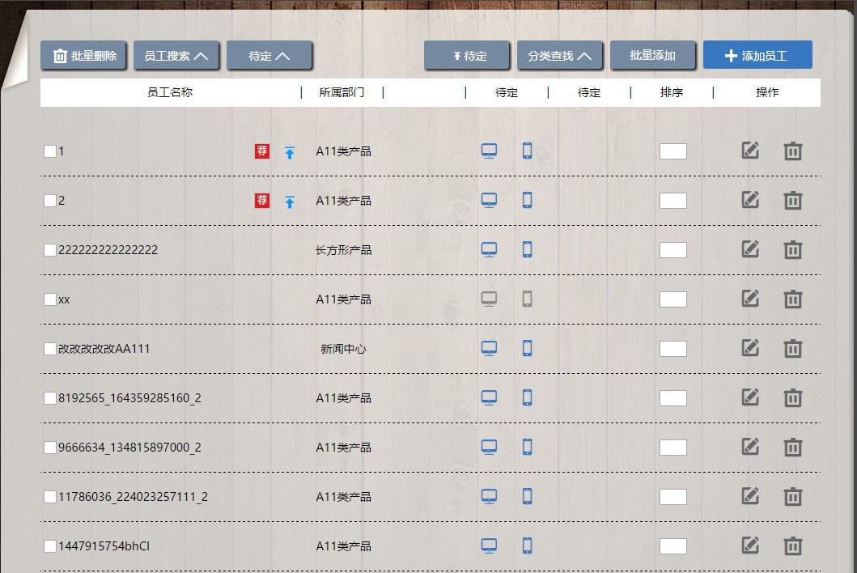
企业员工管理-员工管理参考图
员工编辑

Slide 7
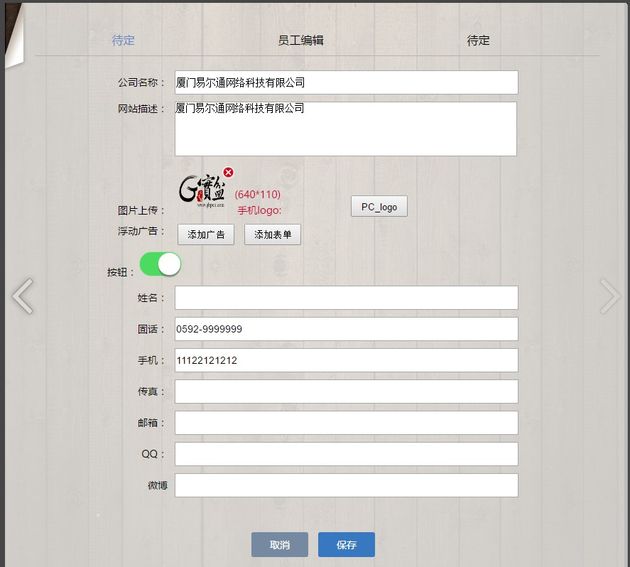
企业员工管理-员工编辑页参考图

Slide 8
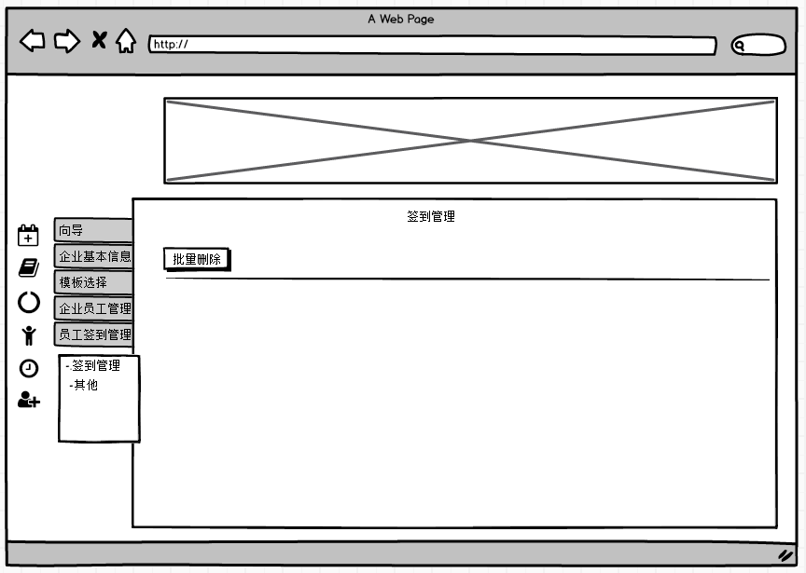
员工签到管理

Slide 9
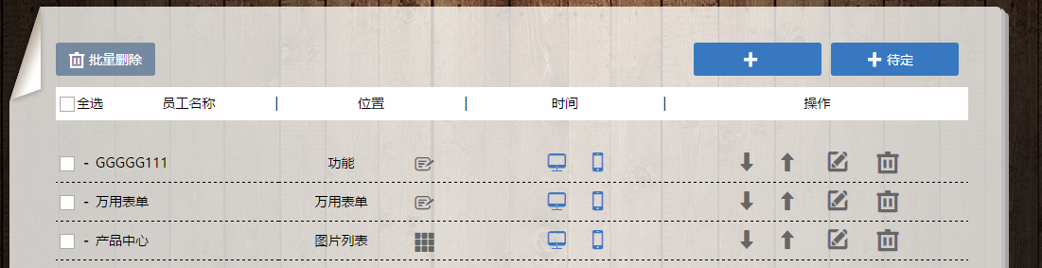
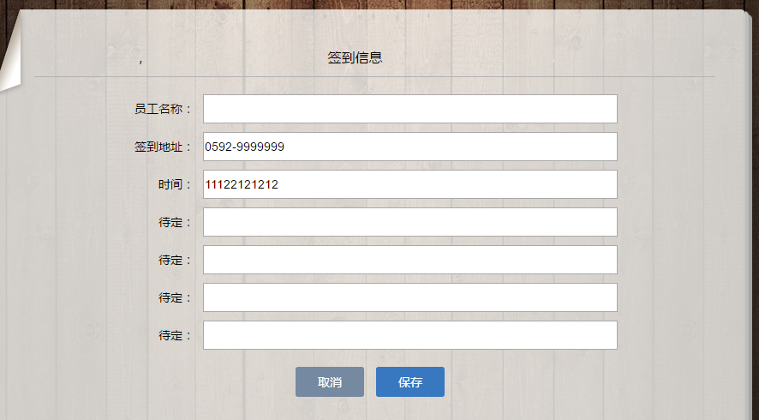
员工签到管理参考图
点击查看员工签到详细信息

Slide 10
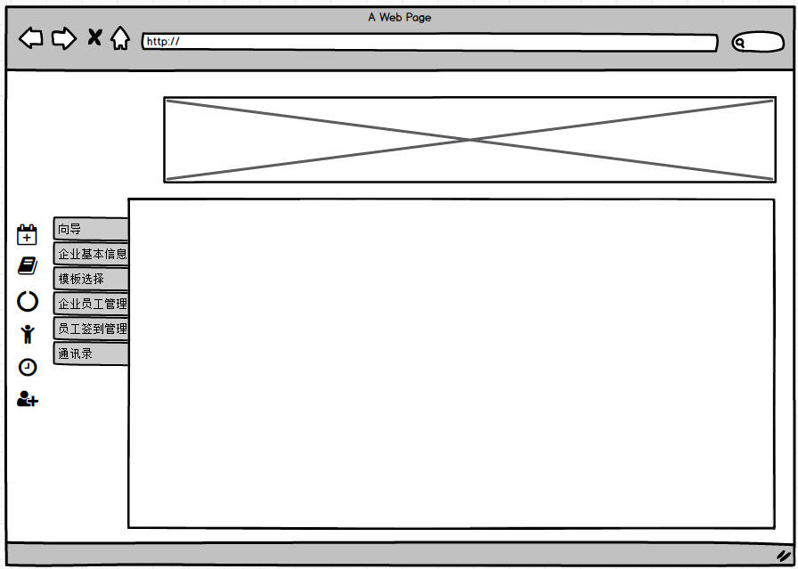
通讯录管理管理

Slide 11
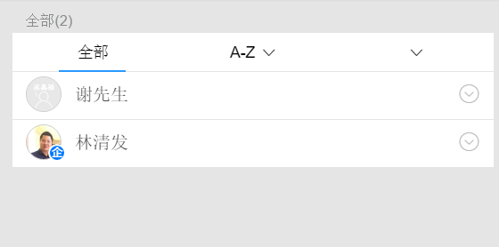
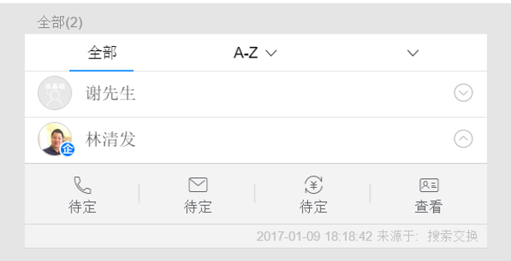
通讯录管理参考图
点击查看出现下拉菜单

